Slide 1

Yetişkinler İçin Türkçe- B2
Example materials
A: Academic Use B: For Travelers C: For Hobbies

Slide 2

A: Academic Use

Slide 3
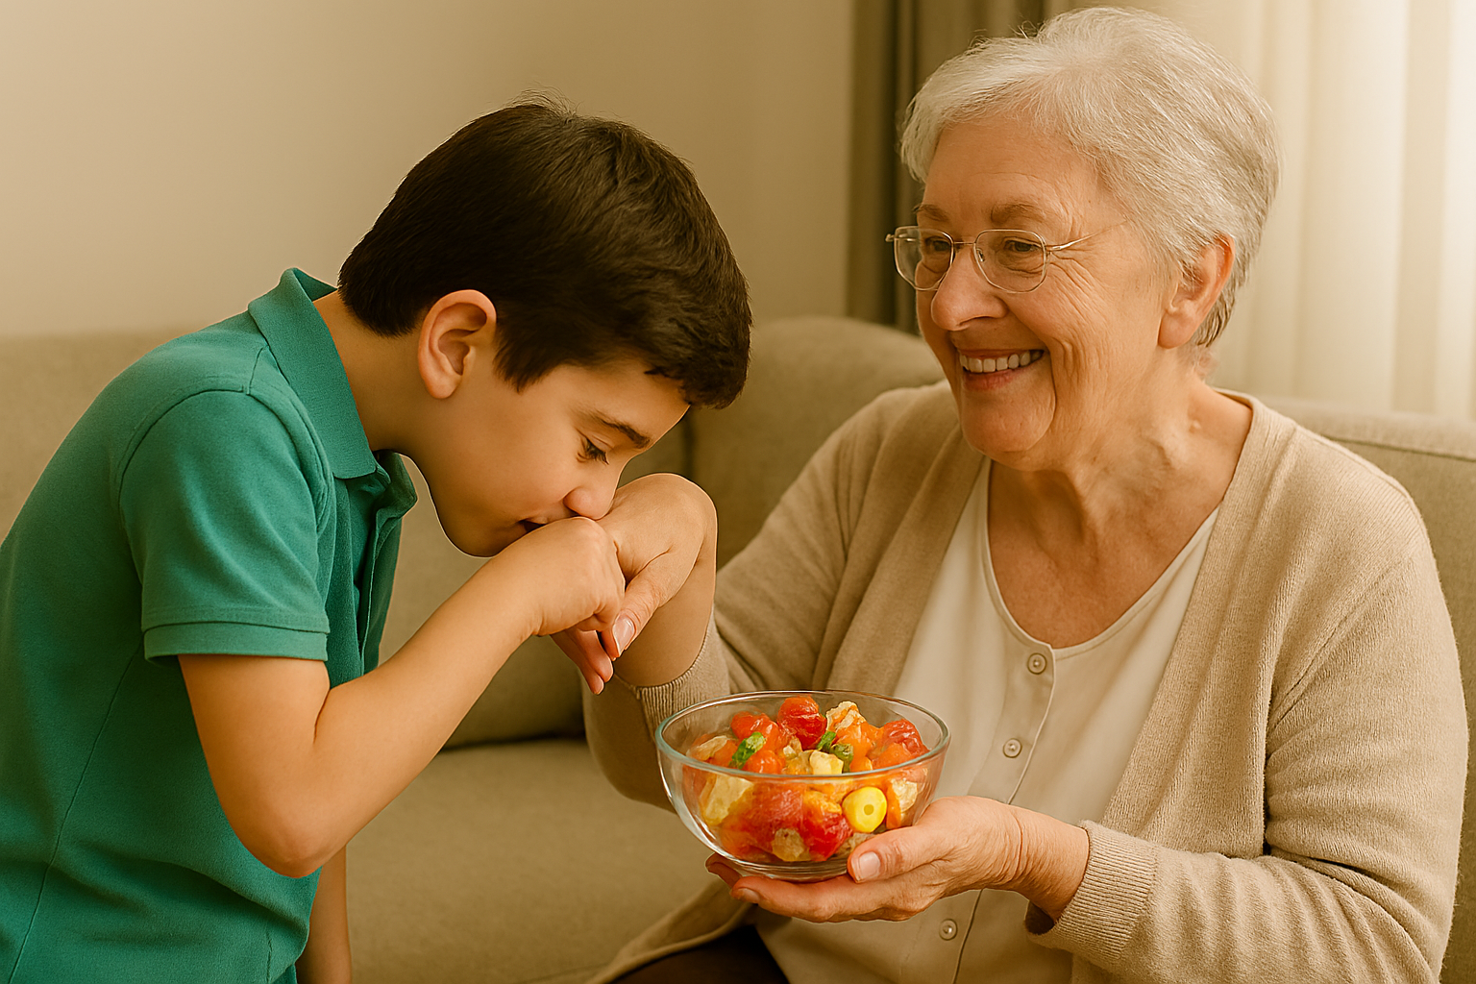
RAMAZAN BAYRAMI

Slide 4
Ramazan Bayramı, halk arasında “Şeker Bayramı” olarak da bilinir ve Türkiye’de en çok sevilen dini bayramlardan biridir. Hem dini hem de kültürel açıdan zengin ritüellere sahiptir. Bayram, paylaşma ve dayanışma kültürünü yansıtır. İhtiyaç sahiplerine yardım edilir.
Bayram öncesi evde temizlik yapılır. Şeker, baklava gibi tatlılar alınır veya yapılır. Yeni kıyafetler alınır.

Slide 5
Aileler bir araya gelir. Uzun zamandır görüşülmeyen akrabalar ve komşular ziyaret edilir.
Çocuklar, büyüklerin ellerini öpüp alnına koyar. Çocuklara harçlık veya şeker verilir.

Slide 6
Sözcük Çalışması
Ziyaret etmek:
Bayram:
Komşu:
Paylaşma:

Slide 7
Senin kültüründeki bayramlar nasıl?

Slide 8
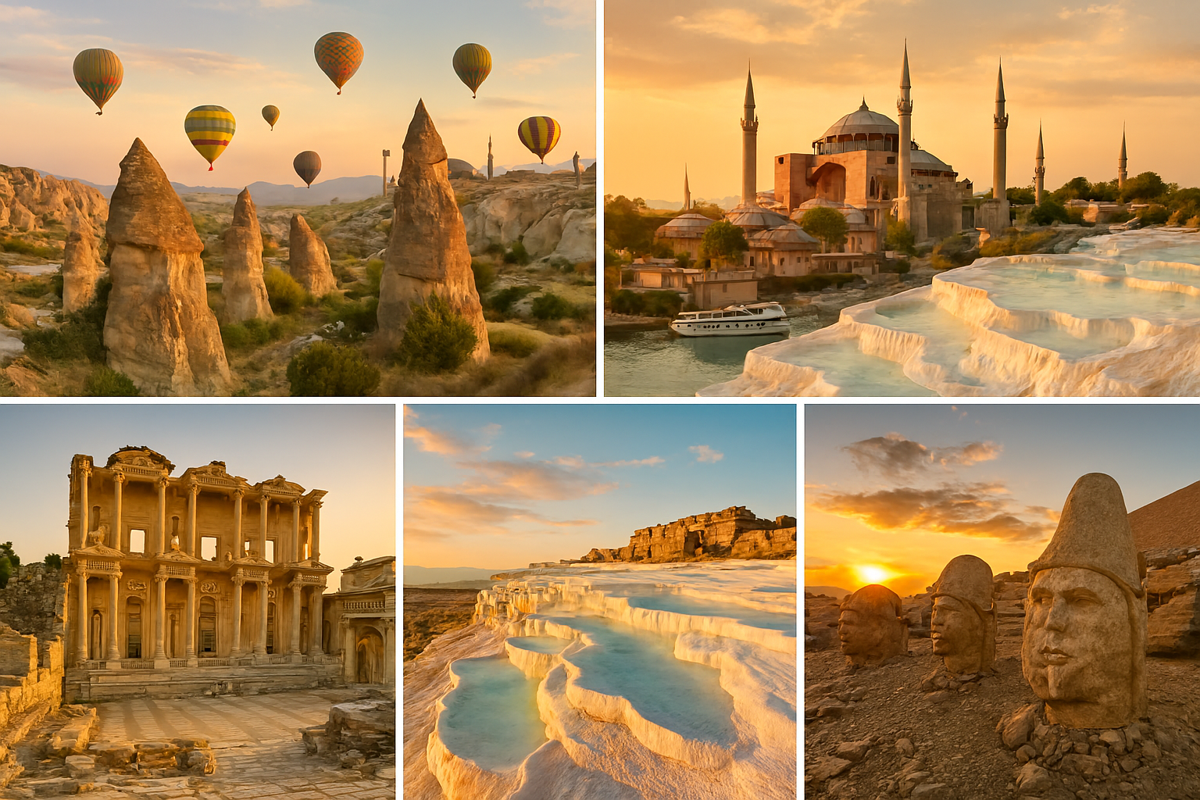
B. Gezginler için Türkçe- B2

Slide 9
Türkiye’de Gezilecek Beş Şehir
1- Kapadokya (Nevşehir)
Peri bacaları, yer altı şehirleri ve sıcak hava balonlarıyla ünlü. Doğal oluşumların arasında tarihi taş evler ve vadiler bulunur. Özellikle gün doğumunda balonlarla yapılan turlar eşsiz bir manzara sunar.

Slide 10
2- İstanbul (Tarihi Yarımada)
Ayasofya, Sultanahmet Camii ve Topkapı Sarayı gibi yapılarla hem Osmanlı hem Bizans tarihini bir arada yaşatan bölge. Kültürel ve mimari açıdan zengin.

Slide 11
c. Hobi olarak Türkçe

Slide 12
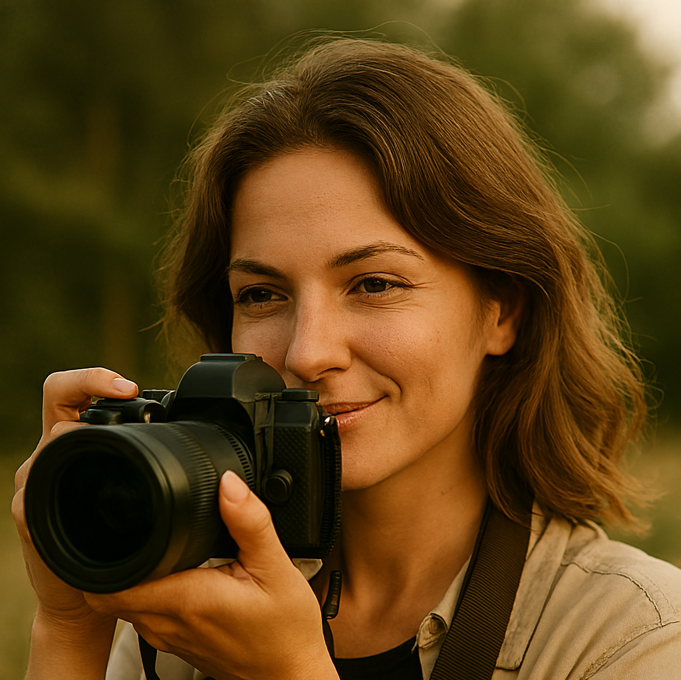
Bir Fotoğrafçının Gözünden

Slide 13

Benim için fotoğrafçılık sadece bir hobi değil, dünyayı yeniden görme biçimi. Objektifimden baktığımda sıradan bir an bile eşsiz bir hikâyeye dönüşüyor. İnsanların yüzlerindeki küçük ifadeler, bir çocuğun gülüşü, bir yaşlının ellerindeki çizgiler… Hepsi bana zamanın akışını ve hayatın derinliğini hatırlatıyor.

Slide 14

Fotoğraf çekmek, aslında sabır ve dikkat işi. Işığın yönünü beklemek, doğru açıya ulaşmak, bazen saatlerce bir kare için hazır olmak… Ama o an geldiğinde deklanşöre basmak, bütün emeğin bir anda anlam kazanması demek.Benim en sevdiğim anlar, doğada yürürken karşıma çıkan sürprizler. Gökyüzünün renkleri, bir ağacın gölgesi, suya düşen ışık… Fotoğraf bana hem dünyayı daha dikkatli görmeyi hem de kendi iç sesimi dinlemeyi öğretti.Her kare aslında bir hatıra, bir duygu ve bir mesaj. Fotoğrafçılık bana şunu öğretti: Görmek, bakmaktan çok daha derin bir eylem.

